Slide 1

지능화캡스톤프로젝트 #1 주제발표
프로젝트 #1 주제발표
딥러닝 기반 논문 리뷰
[7조] 김진하(팀장), 유진호, 이기명
jhkim0623@avgenius.kr, jhyoo@avgenius.kr, dlrlaud0501@co-ms.co.kr
충북대학교 산업인공지능학과

Slide 2
목차
CONTENTS
I
프로젝트 #1 개요
프로젝트 개요 및 선정 논문 소개, 팀 구성원 소개 및 업무분장
II
서론 (Introduction)
연구 배경, 연구 필요성, 문제 정의
III
방법 (Methodology)
문제 해결을 위한 방법론
IV
실험 구성 및 평가 방법 (Experiment Settings)
데이터셋, 하이퍼파라미터, 컴퓨팅 환경, 평가지표
V
결과 및 분석 (Results & Analysis)
학습 결과, 정확도, 혼동행렬, 비교 평가, 결과 분석

Slide 3
프로젝트 #1 개요
프로젝트 목표
프로젝트 배경 및 필요성
프로젝트 배경
자율주행 중 악천후 환경에서도 안정적인 인지 성능이 중요
악천후 환경에 대한 강건한 인지 성능은 자율주행차의 성능 안전성을 보장하고, 조기 상용화의 발판 마련 측면에서 중요
프로젝트 필요성
동적 객체와 지속적인 환경 변화로 인해 주행환경 인지의 어려움
눈, 비, 안개, 야간 조명, 황사, 강한 햇빛 등과 같은 악천후로 인해 인지 성능이 저하되기 때문에 악천후에서 자율주행 관련 객체 감지와 같은 카메라 기반 인지 정확도를 향상시키는 연구 필요
악천후 환경(야간, 비, 눈, 안개, 황사 등)에서 도로 객체 식별을 위한
YOLOv8을 활용한 Object Detection 연구

Slide 4
프로젝트 #1 개요
선정 논문
논문 제목 | Object Detection in Adverse Weather for Autonomous Driving through Data Merging and YOLOv8
출판사/저널 | MDPI / Sensors
IF/JCR | 3.4 / SCIE
인용횟수 | 23
팀 구성원 소개 및 역할분담
이름 | 소속 | 직위 | 역할
김진하 | ㈜에이브이지니어스 | 팀장 | 프로젝트 총괄
유진호 | ㈜에이브이지니어스 | 연구원 | 실무(TBD..)
이기명 | ㈜코엠에스 | 대리 | 실무(TBD..)

Slide 5
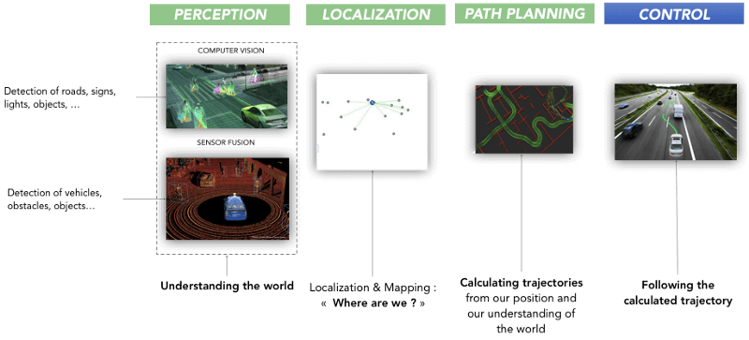
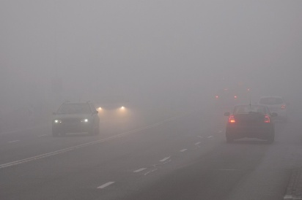
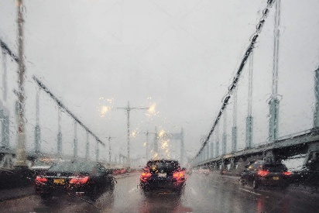
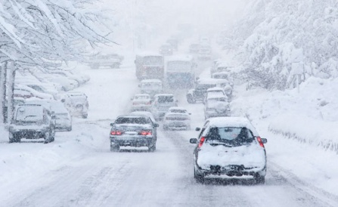
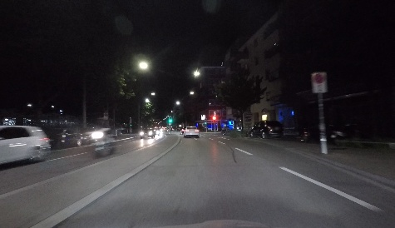
서론 (Introduction)
인지 성능의 중요성
자율주행시스템 구성 요소
인지, 판단, 제어 파트로 구성
다양한 센서를 활용한 자율주행차의 주행 환경 인지 성능이 핵심
자율주행시스템 인지 성능의 위협
동적 객체, 악천후 환경으로 인한 인지 성능의 악화
fog
rain
snow
night

Slide 6
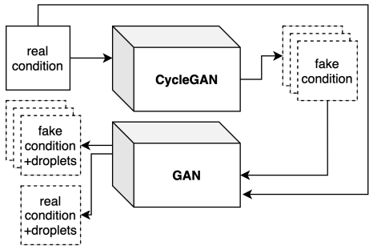
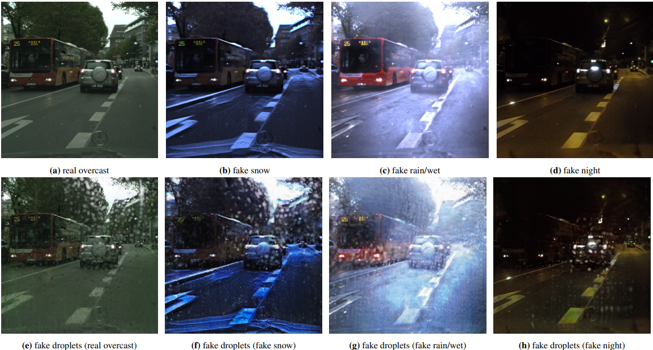
서론 (Introduction)
인지 성능의 중요성
객체 탐지(Object Detection) 연구 동향
Computer Vision techniques : Camera, LiDAR, Radar, GNSS 등 센서 퓨전
Deep-learning frameworks : YOLO
악천후 데이터셋 부족 문제
신경망 방식이 방대한 양의 데이터셋에 의존하지만 활용 가능한 악천후 환경 데이터셋 부족
다양한 날씨 환경 데이터셋의 양을 늘려 딥러닝 프레임워크 성능 향상 방법 제시
Data augmentation : GAN/cycle-GAN 기반 다양한 기상 조건 생성 및 데이터셋 증강
제안 방식 : 인공적 환경의 데이터셋 생성 대신 실제 환경 데이터셋 통합
여러 소스의 다양한 데이터셋을 통합한 통합 데이터 구축(Data Merging)
각 데이터셋의 데이터마다 균일한 레이블링(annotation), 크기 조정(resize)을 하는 전처리 진행
YOLOv8 기반 딥러닝을 통한 Object Detection 성능 검증
생성 데이터 신뢰성 문제
다양성 부족 및 모드 붕괴
실제 차량 센서 데이터 및 GAN 생성 데이터간 차이 발생
물리적 일관성 부족
레이블링 오류 가능성

Slide 7
방법 (Methodology)
데이터 수집 및 레이블링(Data Collection and Annotation)
활용 데이터셋
DAWN : Vehicle Detection in Adverse Weather Nature Dataset
ACDC : Adverse Conditions Dataset with Correspondences
데이터셋 특성 : 이미지 사이즈, 클래스 레이블링이 제각각
통합 데이터셋 구축 : 서로 다른 데이터셋의 형식 통일
전이학습(Transfer Learning) : COCO Dataset과 동일한 클래스 ID로 레이블링
COCO 기반 클래스 매핑 : DAWN + ACDC → COCO
BDD100K, Eurocity, Mapillary, PFB, ApolloScape, GLARE 등 기타 데이터셋은 악천후 환경 이미지 데이터셋 개수가 적은 문제가 있어 비교적 악천후 데이터가 풍부한 DAWN, ACDC 데이터셋 선정
데이터셋 | 날씨 환경 | 데이터 수량 | 레이블링
DAWN | 안개, 눈, 비, 모래폭풍 | 1,000 이미지 | Bounding Box
ACDC | 안개, 야간, 눈, 비 | 4,006 이미지 | Semantic Segmentation
COCO ID | 클래스명 (COCO) | DAWN 클래스 매핑 | ACDC 클래스 매핑
0 | Person | Person | Person
1 | Bicycle | Bicycle | Bicycle
2 | Car | Car | Car
3 | Motorcycle | Motorcycle | Motorcycle
4 | Airplane | N/A | N/A
5 | Bus | Bus | Bus
6 | Train | N/A | Train
7 | Truck | Truck | Truck
8 | boat | N/A | N/A
9 | Traffic light | N/A | Traffic light
T/L을 통해 YOLOv8이 COCO 데이터셋 학습 경험을 활용하여 빠르고 안정적 학습
도로와 관련 없는 객체(airplane, boat)는 학습에서 제외
train은 ‘tram’처럼 도심 선로에서 운행되고 있어 ACDC 클래스에만 매핑
DAWN의 Bounding Box 클래스 레이블을 COCO ID로 변환
ACDC의 Semantic Segmentation 클래스 레이블을 Bounding Box로 변환한 후 COCO ID로 정리

Slide 8
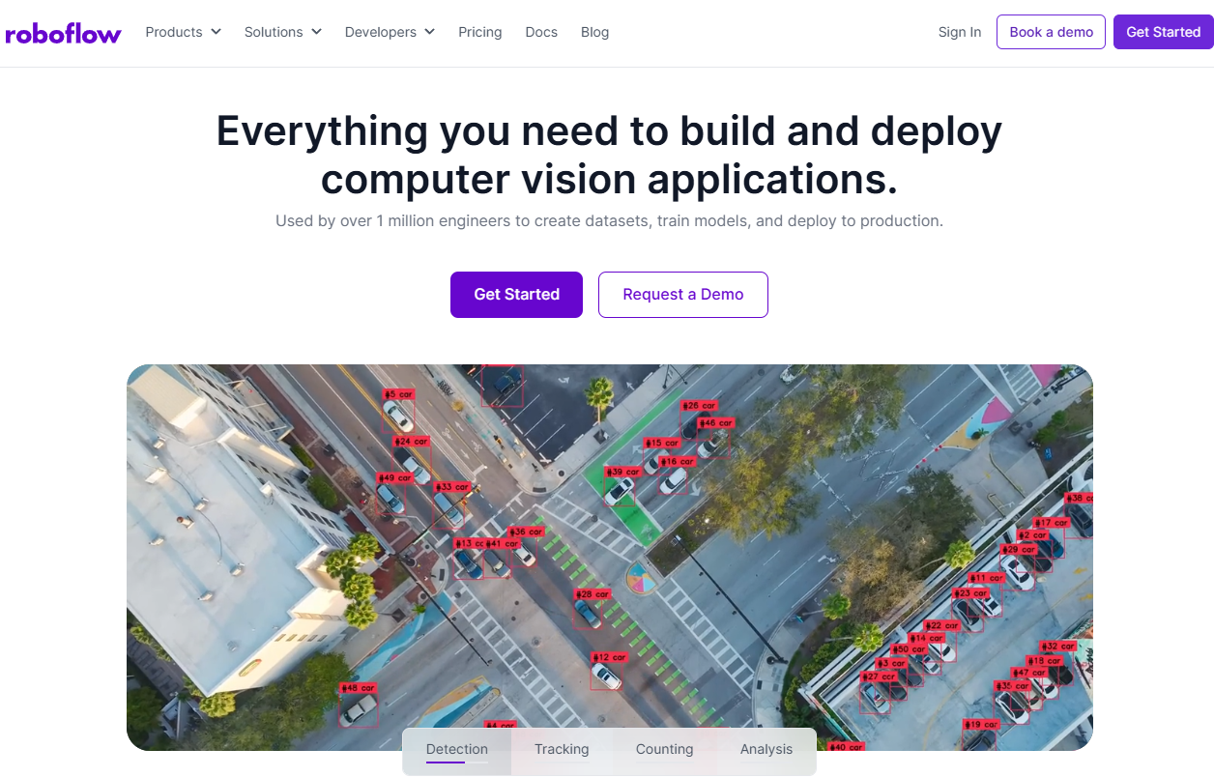
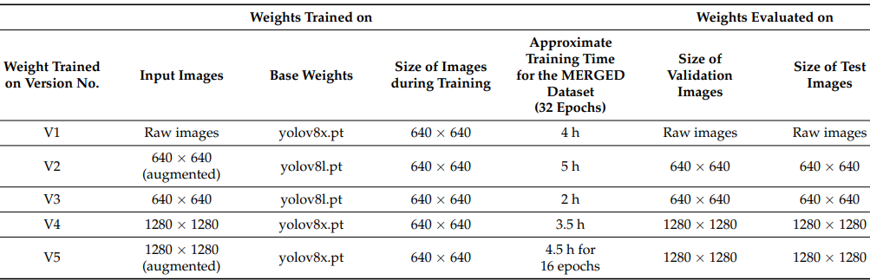
방법 (Methodology)
데이터 처리 및 통합(Data Processing and Merging)
통합 데이터셋(DAWN+ACDC Merged)의 이미지 처리
이미지 처리(image processing) : image resizing, image augmentation → Roboflow
통합 데이터셋은 YOLOv8에 의한 train, validation, test를 위해 5가지 버전으로 준비
신경망 방식이 방대한 양의 데이터셋에 의존하지만 활용 가능한 악천후 환경 데이터셋 부족
다양한 날씨 환경 데이터셋의 양을 늘려 딥러닝 프레임워크 성능 향상 방법 제시
Image Processing | method
Image Resizing (640X640) | horizontal flips, vertical flips, cropping, grayscales, brightness, blurring, rotations, shears, hues, saturation, exposure, noise, cutouts, mosaics, etc.
Image Resizing (1280X1280)
Image Augmentation
통합 데이터셋 버전 | 학습 데이터셋 구성
V1 | 원본 데이터셋 (resizing X, augmentation X)
V2 | 640*640 resizing & augmentation
V3 | 640*640 resizing (augmentation X)
V4 | 1280*1280 resizing (augmentation X)
V5 | 1280*1280 resizing & augmentation

Slide 9
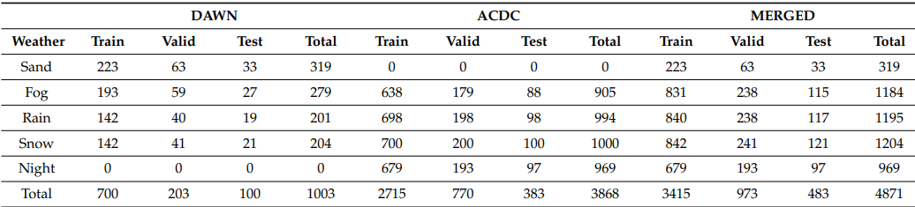
방법 (Methodology)
학습 및 검증(Training and Evaluation)
통합 데이터셋(DAWN+ACDC Merged) 학습
학습 환경 세팅
https://github.com/ultralytics/ultralytics
5가지 버전의 사전 훈련된 가중치를 통합 데이터셋 학습 중 T/L의 베이스로 사용
데이터 분리(Data split)
The Key Attributes of Object Detection
The top left corner of Bounding Box (x, y)
The width of the Bounding Box
The height of the Bounding Box
Confidence score
Class ID

Slide 10
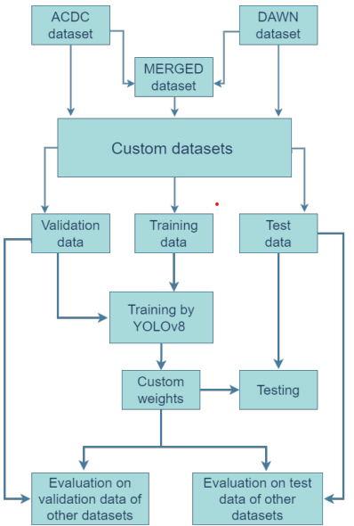
방법 (Methodology)
학습 및 검증(Training and Evaluation)
Block Diagram
Object Detection Model using the YOLOv8 algorithm

Slide 11
실험 구성 및 평가 방법 (Experiment Settings)
최고의 가중치 및 데이터 증강 버전 선택
실험 목표
실험 방법
방법론(Methodology)에 따라 DAWN, ACDC 데이터셋 및 통합 데이터셋(MERGED)에 대해 data split(train : validation : test = 70% : 20% : 10%) 및 5가지 통합 데이터 버전에 대한 pretrained weight에 따른 학습 및 검증 수행
지표 | 의미 | 방법 및 기준
mAP@50 | IoU ≥0.5 일 때 True Positive로 인정한 평균 정밀도 | 예측된 Bounding Box가 실제 객체와 50% 이상 겹치면 정답으로 간주
mAP@50-95 | IoU 0.5~0.95 구간 평균 | 더 정밀한 평가를 위해 IoU 임계값(threshold)을 0.50에서 0.95까지 0.05 간격으로 바꿔가며 총 10개의 IoU 값에 대해 mAP 계산 : mAP@50, mAP@55, ..., mAP@95 → 10개 평균
DAWN |  |  |  | ACDC |  |  |  | MERGED
train | validation | test | total | train | validation | test | total | train | validation | test | total
700 | 203 | 100 | 1,003 | 2,715 | 770 | 383 | 3,868 | 3,415 | 973 | 483 | 4,871
70% | 20% | 10% | 100% | 70% | 20% | 10% | 100% | 70% | 20% | 10% | 100%
Weights Trained on | Weights Evaluated on
Weight Trained on Version No. (통합 데이터셋 버전) | Input Images | Base Weights | Size of Images during Training | Approximate Training Time for the MERGED Dataset | Size of Validation Images | Size of Test Images
V1 | Raw images | yolov8x.pt | 640*640 | 4h (32 epochs) | Raw images | Raw images
V2 | 640*640 (augmented) | yolov8l.pt | 640*640 | 5h (32 epochs) | 640*640 | 640*640
V3 | 640*640 | yolov8l.pt | 640*640 | 2h (32 epochs) | 640*640 | 640*640
V4 | 1280*1280 | yolov8x.pt | 640*640 | 3.5h (32 epochs) | 1280*1280 | 1280*1280
V5 | 1280*1280 (augmented) | yolov8x.pt | 640*640 | 4.5h (16 epochs) | 1280*1280 | 1280*1280

Slide 12
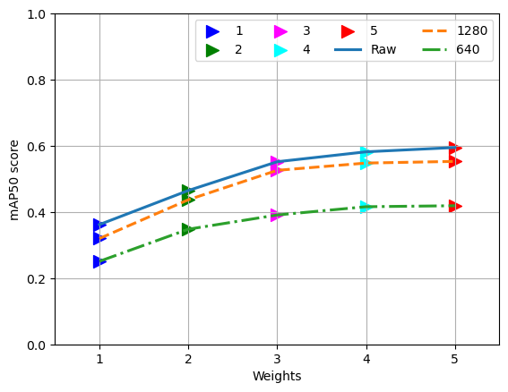
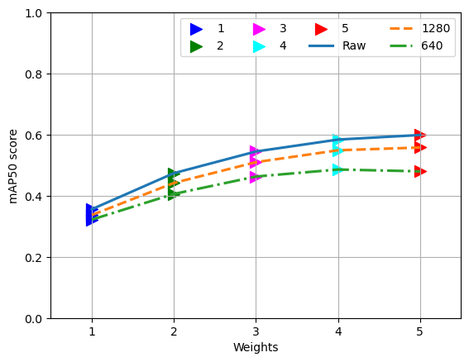
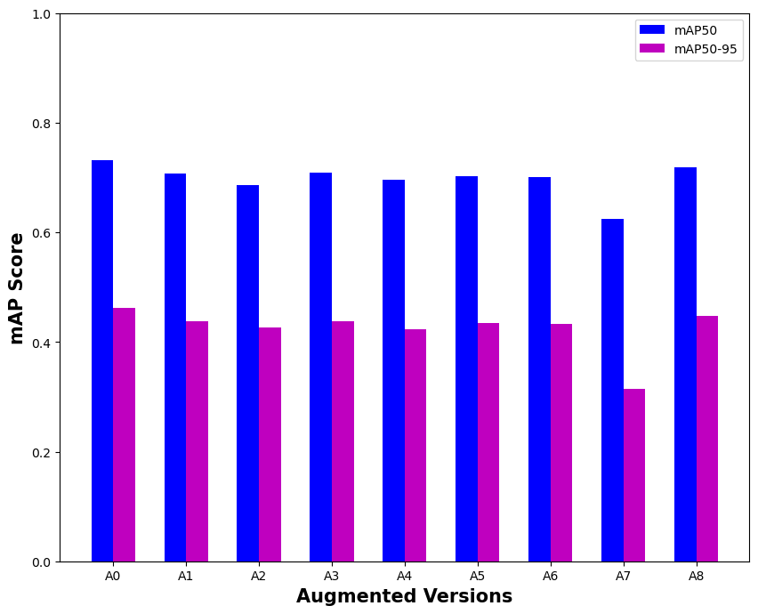
실험 구성 및 평가 방법 (Experiment Settings)
최고의 가중치 및 데이터 증강 버전 선택
YOLOv8 pretrained weight 종류
COCO Dataset으로 사전 학습되어 있어 기본 Object Detection 기능 탑재
가중치를 기초로 transfer learning 수행 : 통합 데이터셋에 대해 validation, test 수행
가중치 계수 | 모델 | 의미 | 파라미터 수 | 속도 | 정확도 | 적용 데이터셋 버전
1 | Yolov8n.pt | Nano | 아주 작음 | 매우 빠름 | 낮음 | N/A
2 | Yolov8s.pt | Small | 작음 | 빠름 | 중간 | N/A
3 | Yolov8m.pt | Medium | 중간 | 보통 | 보통 | N/A
4 | Yolov8l.pt | Large | 큼 | 느림 | 높음 | V2, V3
5 | Yolov8x.pt | Extra-large | 매우 큼 | 느림 | 매우 높음 | V1, V4, V5
640*640, 640*640(augmented)
Raw image, 1280*1280, 1280*1280(augmented)
Validation image에 대한 모델별 성능
: 가중치 계수 4, 5 성능 높음
Test image에 대한 모델별 성능
: 가중치 계수 4, 5 성능 높음
ACDC 데이터 증강 버전별(A0~A8) 성능
: A8(horizontal flip, cropping) 성능 우수

Slide 13
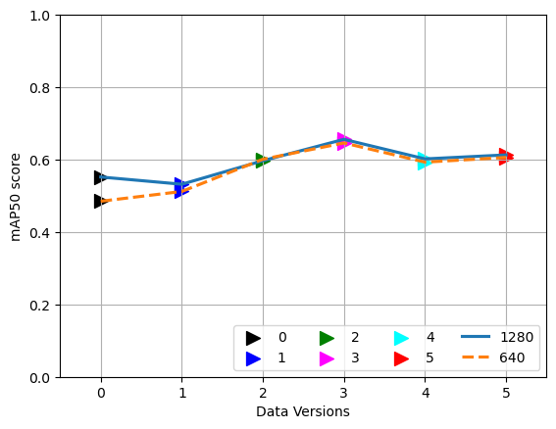
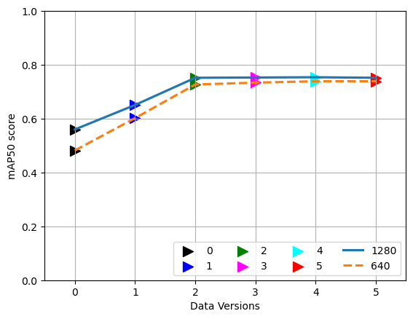
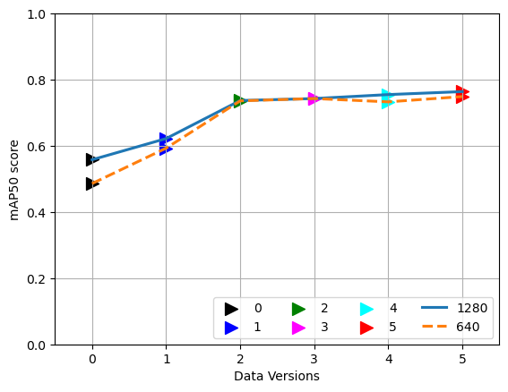
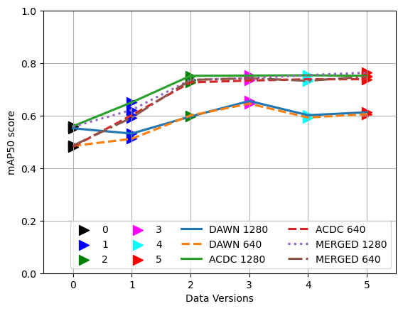
실험 구성 및 평가 방법 (Experiment Settings)
DAWN, ACDC, 통합 데이터셋(MERGED)에 대한 가중치 학습 평가
각 데이터셋 별 테스트셋 검증 결과
Raw image보다 resizing 데이터셋이 성능 높음
1280*1280 resizing이 640*640 resizing보다 성능 높음
가중치 계수가 높은 모델일수록 resing만한 데이터셋보다 resizing&augmentation 데이터셋이 성능 높음
통합 데이터셋(MERGED)이 DAWN, ACDC 개별 데이터셋보다 성능 높음
가중치 계수 | 컬러 | 의미
0 |  | Base weight
1 |  | Raw images
2 |  | 640*640 (resizing&augmented)
3 |  | 640*640 (only resizing)
4 |  | 1280*1280 (only resizing)
5 |  | 1280*1280 (resizing&augmented)
DAWN test image에 대한 모델별 성능
ACDC test image에 대한 모델별 성능
Merged test image에 대한 모델별 성능
각 데이터셋 모델별 성능 종합(겹치기)

Slide 14
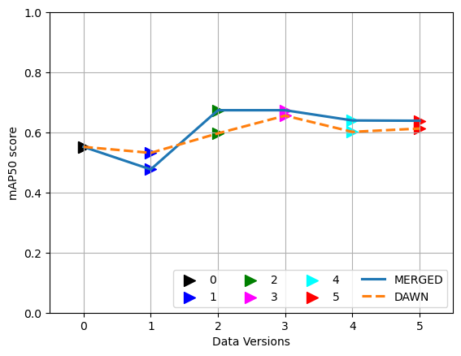
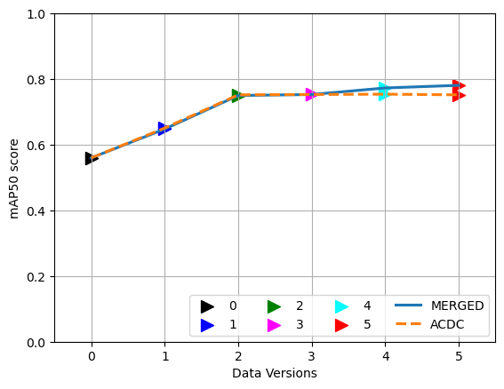
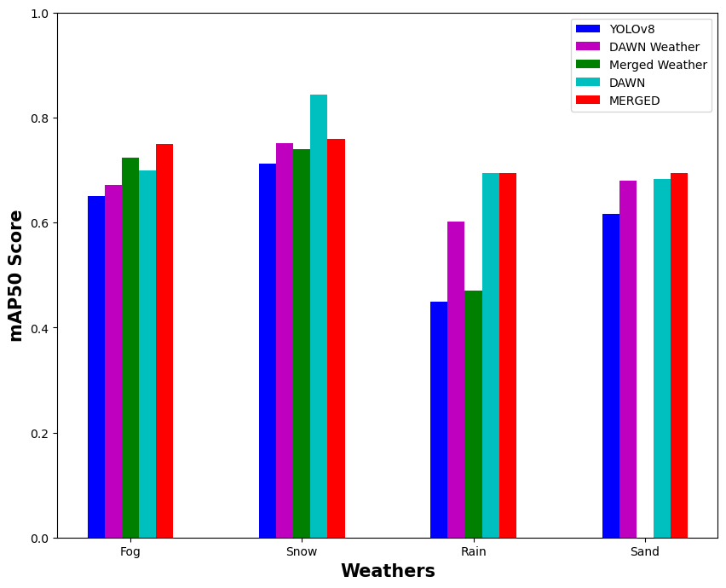
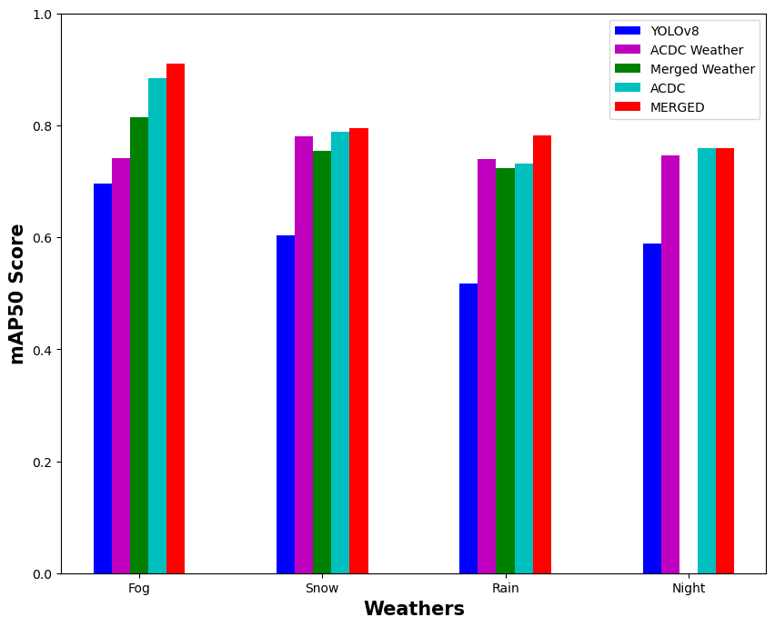
실험 구성 및 평가 방법 (Experiment Settings)
DAWN 및 ACDC 데이터셋에 대한 통합 데이터셋(MERGED) 효과
각 데이터셋-통합 데이터셋 성능 검증 결과 비교
통합 데이터셋(MERGED)이 DAWN, ACDC 개별 데이터셋보다 대체로 성능 높음
DAWN test image에 대한 DAWN-MERGED 데이터셋 성능 비교
ACDC test image에 대한 ACDC-MERGED 데이터셋 성능 비교
날씨별 DAWN-MERGED 데이터셋 성능 비교
날씨별 ACDC-MERGED 데이터셋 성능 비교

Slide 15
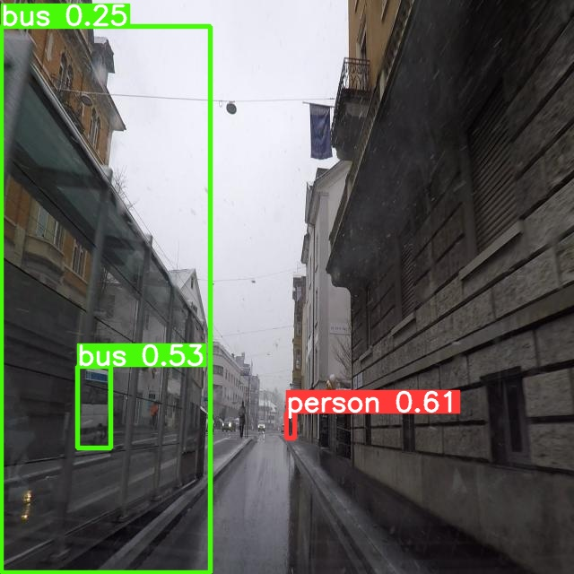
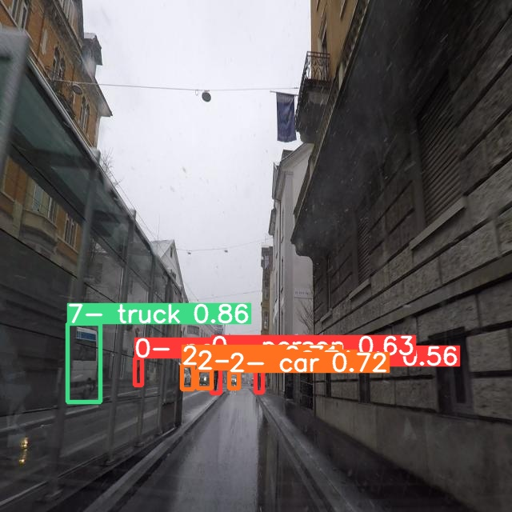
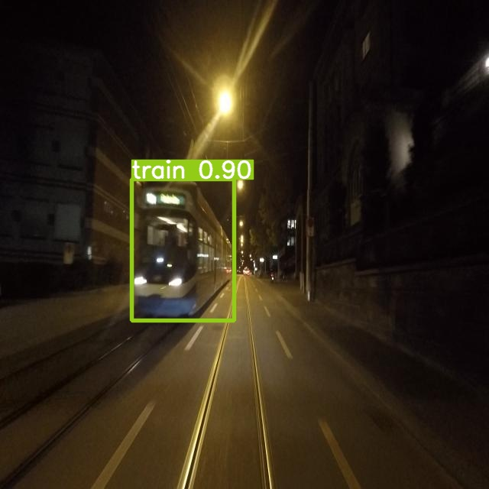
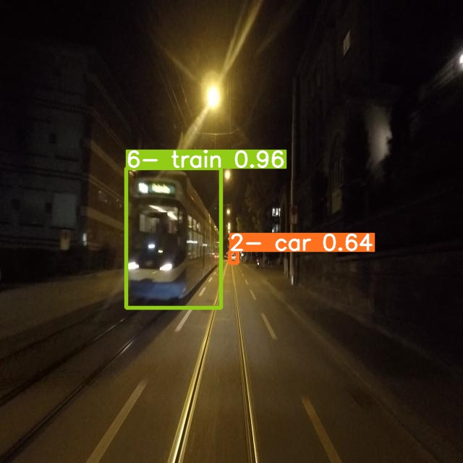
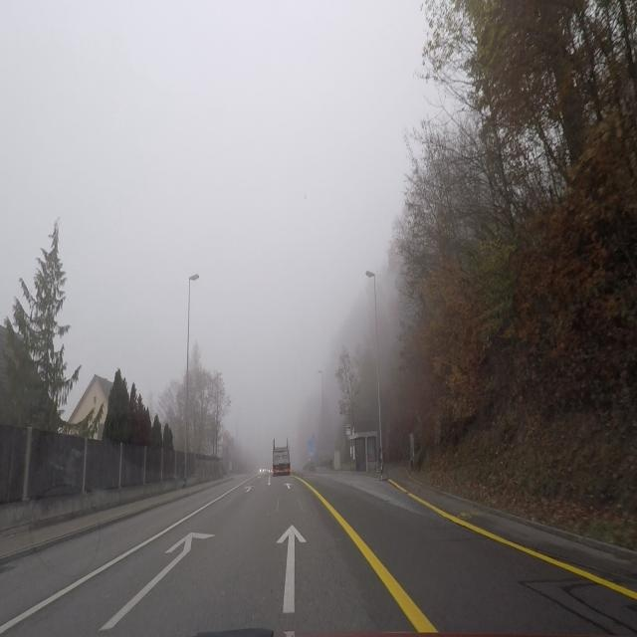
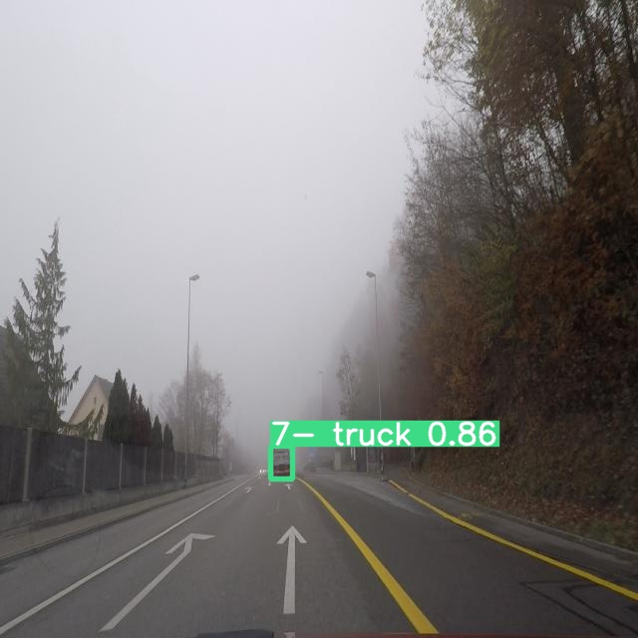
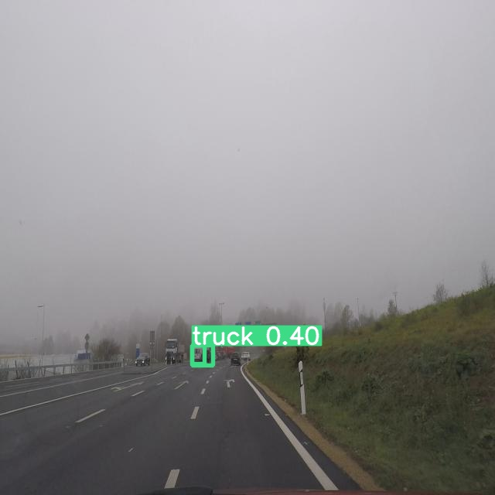
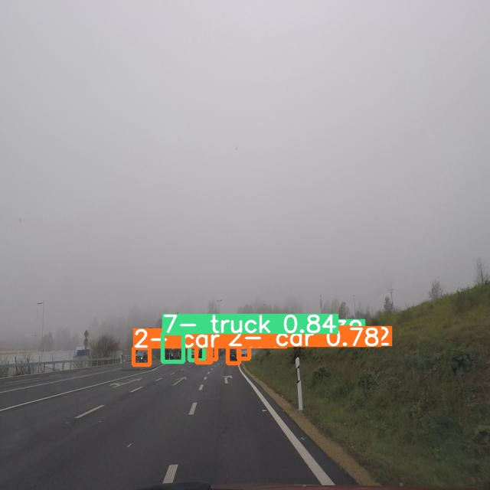
결과 및 분석 (Results & Analysis)
성능 결과 예시
YOLOv8 base weight
YOLOv8 trained weight(MERGED)
YOLOv8 base weight
YOLOv8 trained weight(MERGED)
YOLOv8 base weight
YOLOv8 trained weight(MERGED)
YOLOv8 base weight
YOLOv8 trained weight(MERGED)

Slide 16
결과 및 분석 (Results & Analysis)
결론
제안된 데이터 통합 기법은 YOLOv8 알고리즘의 기본 가중치(base weight) 성능에 비해 객체 탐지 정확도를 크게 향상시켰음.
MERGED 데이터셋이 개별 DAWN, ACDC 데이터셋에 대한 가중치 훈련보다 더 나은 성능을 보였음.
특징 관련 데이터셋의 더 다양한 이미지를 병합하는 것이 객체 탐지에 더 나은 성능을 발휘할 수 있음.
본 논문에 제시된 기본 데이터셋과 레이블로 시작하여 더 많은 데이터셋을 추가함으로써 Object Detection 성능 결과를 더욱 향상시킬 수 있음.
더 강력한 컴퓨터 성능은 훈련 중이거나 더 많은 epoch 횟수의 훈련을 통해 더 큰 이미지 사이즈를 사용함으로써 성능 결과를 향상시킬 가능성 있음.
본 논문에서 기상 특징은 거의 모든 악천후 상황을 포괄하지만, 태양 눈부심(역광)과 같은 일부 환경적 요인에 대한 데이터셋은 없음. 악천후 날씨 외에도, 일반적인 날씨 환경의 데이터셋 이미지가 더 정확한 객체 탐지로 이어질 수 있음.

Slide 17
참고 문헌
[1] Musat, V.; Fursa, I.; Newman, P.; Cuzzolin, F.; Bradley, A. Multi-Weather City: Adverse Weather Stacking for Autonomous Driving. In Proceedings of the 2021 IEEE/CVF International Conference on Computer Vision Workshops (ICCVW), Montreal, BC, Canada, 11–17 October 2021; IEEE: New York, NY, USA, 2021.

Slide 18
감사합니다
Q&A

